Slide 1

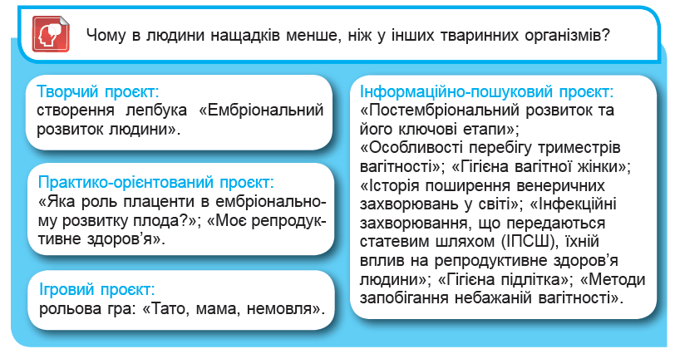
ТЕМА 10. РОЗМНОЖЕННЯ ТА РОЗВИТОК ЛЮДИНИ
ПРОЄКТИ

Slide 2


ТЕМА 10.
РОЗМНОЖЕННЯ ТА РОЗВИТОК ЛЮДИНИ
§ 60. Будова та функції репродуктивної системи людини
Що таке репродукція?
Де використовують цей термін?

Slide 3


§ 60. Будова та функції репродуктивної системи людини
Які функції репродуктивної системи людини
Пригадайте основні ознаки живого. Яку ознаку називають розмноженням?
Однією з умов існування і процвітання будь-якого біологічного виду є здатність відтворювати собі подібних
Для того щоби певна популяція будь-якого виду або людська спільнота існували тривалий час, смертність не повинна перевищувати народжуваність
Продовження роду і створення міцної сім’ї є природною потребою людини
Людина розмножується статевим способом. Функцію розмноження забезпечує репродуктивна система, до складу якої входять статеві органи

Slide 4
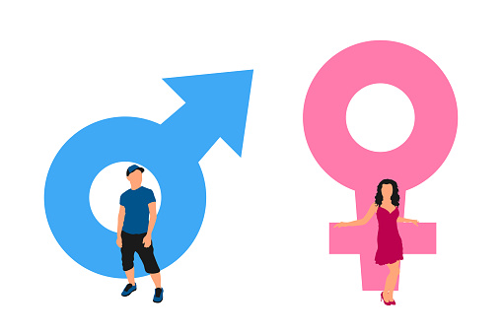
§ 60. Будова та функції репродуктивної системи людини
Які функції репродуктивної системи людини
Розрізняють чоловічу й жіночу статеві системи
Статеві органи складаються:
статевих залоз, де формуються статеві клітини;
статевих шляхів, якими ці клітини досягають місця запліднення;
зовнішніх статевих органів

Slide 5
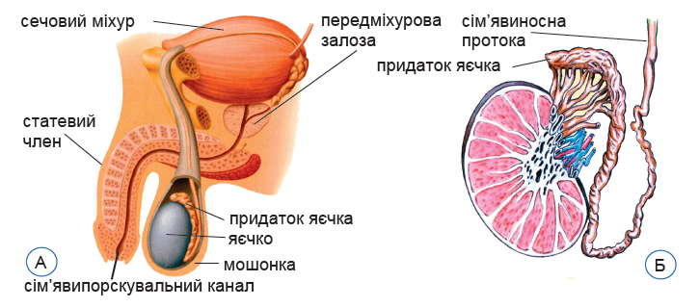
§ 60. Будова та функції репродуктивної системи людини
Яка будова чоловічої статевої системи
Розрізняють чоловічу й жіночу статеві системи
До внутрішніх чоловічих статевих органів належать :
сім’яники, або яєчка;
придатки яєчок;
передміхурова залоза – простата

Slide 6
§ 60. Будова та функції репродуктивної системи людини
Яка будова чоловічої статевої системи
Сім’яники, або яєчка, – парні статеві залози овальної форми, що містяться у мошонці
Сім’яники зараховують до залоз змішаної секреції, вони виконують подвійну функцію:
утворення сперматозоїдів;
виділення гормону тестостерону

Slide 7

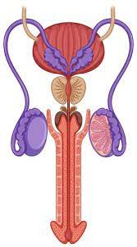
§ 60. Будова та функції репродуктивної системи людини
Яка будова чоловічої статевої системи
Під сечовим міхуром верхню частину сечівника охоплює передміхурова залоза – простата
Функції простати: вона виділяє слиз, який забезпечує просування сперматозоїдів сім'явиносною протокою, а також процес сім’явипорскування.
До зовнішніх чоловічих статевих органів належать мошонка, що вміщує яєчка та їхні придатки, і статевий член, або пеніс

Slide 8
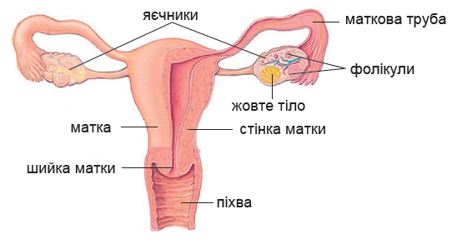
§ 60. Будова та функції репродуктивної системи людини
Яка будова жіночих статевих органів
Органи жіночої статевої системи поділяють на зовнішні та внутрішні
До внутрішніх органів жіночої статевої системи належать:
яєчники;
маткові труби;
матка;
піхва

Slide 9
§ 60. Будова та функції репродуктивної системи людини
Яка будова жіночих статевих органів
Органи жіночої статевої системи поділяють на зовнішні та внутрішні
До зовнішніх органів жіночої статевої системи належать:
лобковий горб;
великі й малі статеві губи;
клітор

Slide 10

§ 60. Будова та функції репродуктивної системи людини
Яка будова жіночих статевих органів
До репродуктивної системи жінок належать також молочні залози – парні органи, у яких утворюється молоко в період вигодовування немовлят
У разі недотримання гігієнічних норм у дівчат (жінок) можливі запальні процеси статевих органів. Якщо таке запалення виникає, потрібно негайно звернутися до лікаря.
Якщо зволікати з лікуванням, хвороба набуває хронічної форми, яку вилікувати набагато важче

Slide 11
§ 60. Будова та функції репродуктивної системи людини
УЗАГАЛЬНЕННЯ
У людини розмноження забезпечує репродуктивна система, до складу якої входять статеві органи
Статеві органи складаються зі статевих залоз, де формуються статеві клітини; статевих шляхів, якими ці клітини досягають місця запліднення, й зовнішніх статевих органів
До жіночих статевих залоз належать яєчники, в яких дозрівають яйцеклітини, а до чоловічих – яєчка (сім’яники), в яких дозрівають сперматозоїди
Окрім статевих клітин у статевих залозах виробляються чоловічі та жіночі статеві гормони

Slide 12
§ 60. Будова та функції репродуктивної системи людини
УЗАГАЛЬНЕННЯ
Поміркуйте
1. Чому чоловічих статевих клітин утворюється багато, а для запліднення потрібна лише одна жіноча й одна чоловіча гамети?
2. Яку функцію виконує простата у функціонуванні чоловічої статевої системи?
3. Чому чоловічі статеві органи розташовуються зовні від організму, а жіночі – всередині?

Slide 13



§ 60. Будова та функції репродуктивної системи людини
УЗАГАЛЬНЕННЯ
Скануйте код та виконайте вправу

Slide 14

§ 60. Будова та функції репродуктивної системи людини
Опрацюйте параграф 60, вивчіть основні терміни

